Slide 1
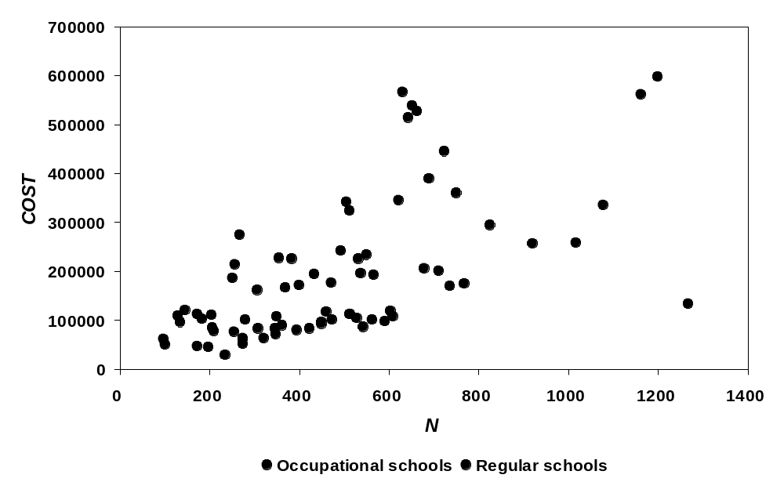
CHOW TESTİ
Regresyon analizi uygulamalarında bazen örnek veri içerisinde iki farklı davranış gösteren gözlem gruplarının olabildiği durumlarla kaşılaşabilir.
1

Slide 2
CHOW TEST
Böyle bir durumla kaşılaşılmışsa bu farklı davranış barındıran verinin tamamına bir regresyon analizi uygulamanın veya onları ayırıp ayrı ayrı regresyon analizi uygulamanın uygun olacağını göstermek gerekmektedir. Hangisinin doğru bir karar olacağını tespit etmek için Chow testi uygulanmalıdır.
2

Slide 3
CHOW TEST
Bu grafik Shanghai’da 74 liseye ait yıllık harcama ve öğrenci sayılarının dağılımını göstermektedir.
3

Slide 4
CHOW TEST
. reg COST N
Kaynak | KT sd KO gözlem sayısı=74
---------+------------------------------ F(1,72) =46.82
Model | 5.7974e+11 1 5.7974e+11 p> F = 0.0000
Artık | 8.9160e+11 72 1.2383e+10 R kare=0.3940
---------+------------------------------ Düz. R-kare = 0.3856
Genel | 1.4713e+12 73 2.0155e+10 Karakök AKO=1.1e+05
------------------------------------------------------------------------------
Harcama | Katsayı Std. Hata t P>|t| [95% Güven Aralığı]
---------+--------------------------------------------------------------------
N | 339.0432 49.55144 6.842 0.000 240.2642 437.8222
sabit | 23953.3 27167.96 0.882 0.381 -30205.04 78111.65
------------------------------------------------------------------------------
Bu tabloda harcamaların öğrenci sayısı üzerindeki regresyonundan elde edilen sonuçlar sunulmaktadır. Okullar arasındaki fark dikkate alınmamıştır.
4

Slide 5
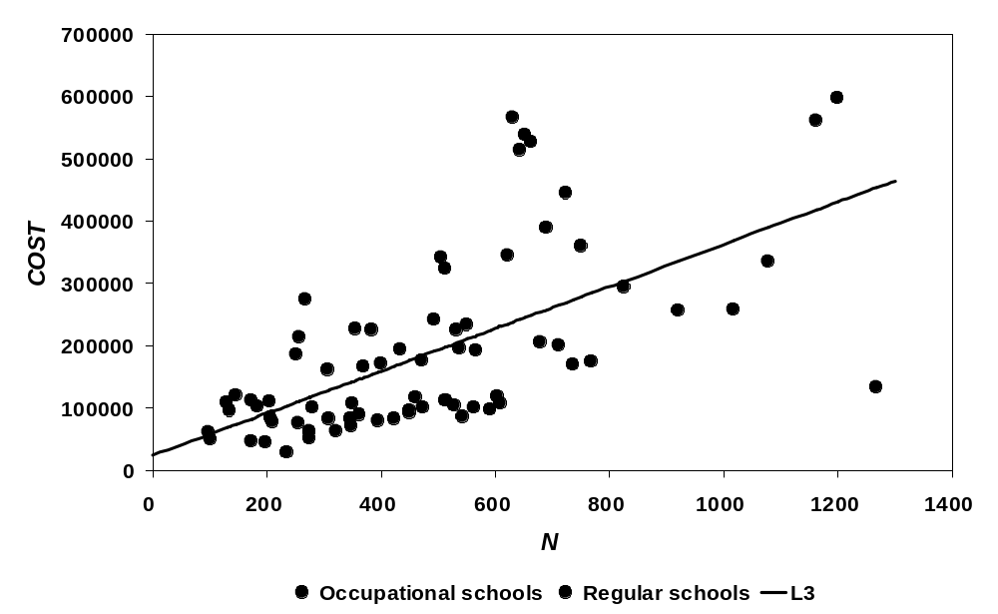
CHOW TEST
Bu grafik tahmin edilen regresyon doğrusunu göstermektedir.
5

Slide 6
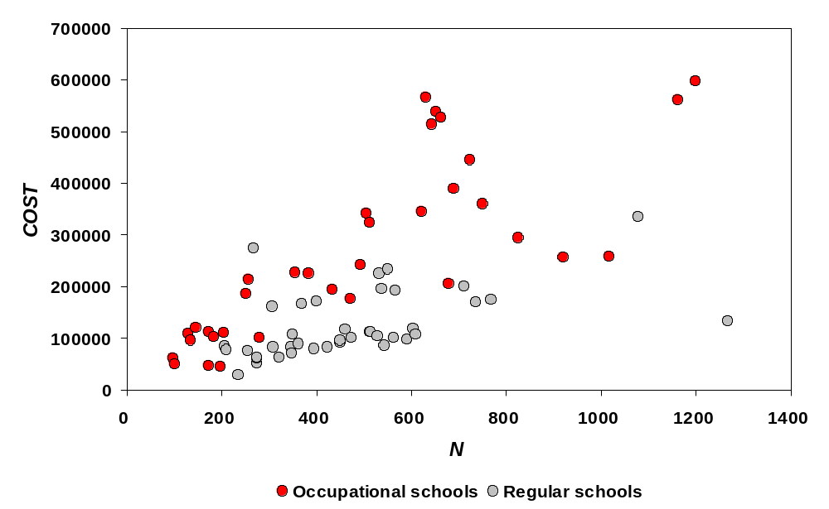
CHOW TEST
Bu grafik daha önce verinin tamamı için çizilen grafiğin aynısıdır ancak okullar farklı renkte işaretlenmiştir.
6

Slide 7
CHOW TEST
. reg COST N if OCC==1
Kaynak | KT sd KO gözlem sayısı =34
---------+------------------------------ F(1,32) = 55.52
Model | 6.0538e+11 1 6.0538e+11 p > F = 0.0000
Artık | 3.4895e+11 32 1.0905e+10 R kare=0.6344
---------+------------------------------ Düz. R kare = 0.6229
Genel | 9.5433e+11 33 2.8919e+10 Karakök AKO = 1.0e+05
------------------------------------------------------------------------------
Harcama | katsayı Stan. Hata t P>|t| [95% Güven Aralığı]
---------+--------------------------------------------------------------------
N | 436.7769 58.62085 7.451 0.000 317.3701 556.1836
sabit | 47974.07 33879.03 1.416 0.166 -21035.26 116983.4
------------------------------------------------------------------------------
Bu sonuçlar 34 meslek lisesi için yapılan regresyondan elde edilmiştir. Bu analizde de Y harcama X öğrenci sayısıdır.
7

Slide 8
CHOW TEST
. reg COST N if OCC==0
Kaynak | KT sd KO gözlem sayısı=40
---------+------------------------------ F(1,38) =13.53
Model | 4.3273e+10 1 4.3273e+10 Prob > F = 0.0007
Artık 1.2150e+11 38 3.1973e+09 R-kare = 0.2626
---------+------------------------------ Düz. R kare= 0.2432
Genel | 1.6477e+11 39 4.2249e+09 Karakök AKT= 56545
------------------------------------------------------------------------------
Harcama | katsayı Stan. Hata t P>|t| [95% Güven Aralığı]
---------+--------------------------------------------------------------------
N | 152.2982 41.39782 3.679 0.001 68.49275 236.1037
_cons | 51475.25 21599.14 2.383 0.022 7750.064 95200.43
------------------------------------------------------------------------------
Bu sonuçlar ise 40 tane normal lise için yapılan regresyon analizi sonuçlarıdır.
8

Slide 9
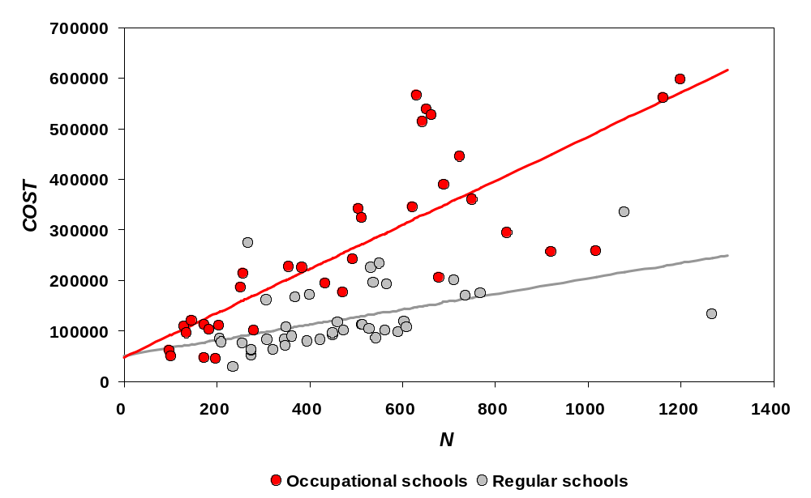
CHOW TEST
Her iki grup için ayrı ayrı regresyon yapılması sonucu bulunan regresyon doğruları bu grafikte sergilenmektedir..
9

Slide 10
CHOW TEST
Bir karşılaştırma yapabilmek amacıyla bulunan tüm regresyon doğruları aynı grafik üzerinde sergilenmektedir.
10

Slide 11
CHOW TEST
Bu grafik sadece meslek liseleri için bulunan regresyon doğrusundan sapmaları göstermektedir.
11

Slide 12
CHOW TEST
Yine meslek lisesi gözlemlerinin bu kez tüm veri kullanılarak elde edilmiş olan regresyon doğrusundan sapmaları görüntülenmektedir.
12

Slide 13
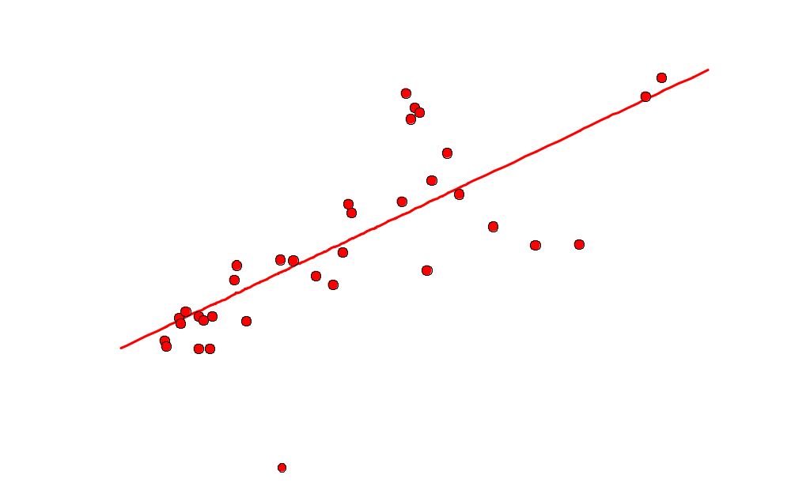
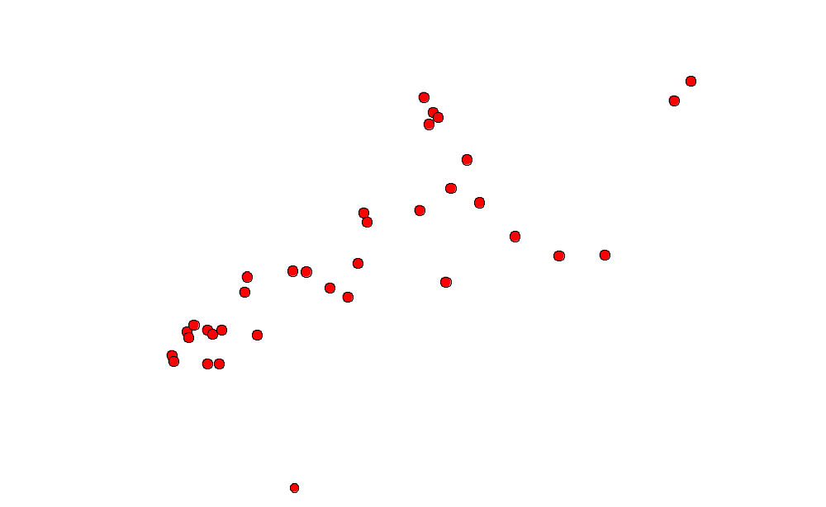
CHOW TEST
AKT = 3.49 x 10¹¹
AKT = 5.55 x 10¹¹
Kolay karşılaştırma olabilmesi için daha önceki grafikler buradaki gibi görüntülenmiştir. Burada alt küme için yapılan regresyondan elde edile AKT daha küçüktür. Peki neden?
13

Slide 14
CHOW TEST
AKT = 3.49 x 10¹¹
AKT = 5.55 x 10¹¹
Zaten regresyon doğrusu tahmin edilirken en küçük kareler yöntemi kullanıldığından ve de bu yöntem bu sapmaları minimum yaptığından dolayı altküme için yapılan regresyonda AKT daha küçüktür.
14

Slide 15
CHOW TEST
AKT = 3.49 x 10¹¹
AKT = 5.55 x 10¹¹
Birleştirilmiş veri için bulunan regresyon doğrusu bir bütün olarak verinin tamamı için en iyi uyumu veren regresyon doğrusudur.
15

Slide 16
CHOW TEST
AKT = 3.49 x 10¹¹
AKT = 5.55 x 10¹¹
Dolayısıyla bu regresyon doğrusu meslek lisesi verisinden elde edilen ile normal liseen elde edilen arasında bir uzlaşma sağlamıştır. Ancak ayrı ayrı alt örnekler için bu doğru yanıltıcıdır.
16

Slide 17
CHOW TEST
Aynı analizleri diğer alt grup normal liseler için yapıldığında sonuçlar yukarıdaki gibi özetlenecektir.
17

Slide 18
CHOW TEST
Normal lise gözlemlerinin tam veriden elde edilen regresyon doğrusundan sapmaları görüntülenmektedir.
18

Slide 19
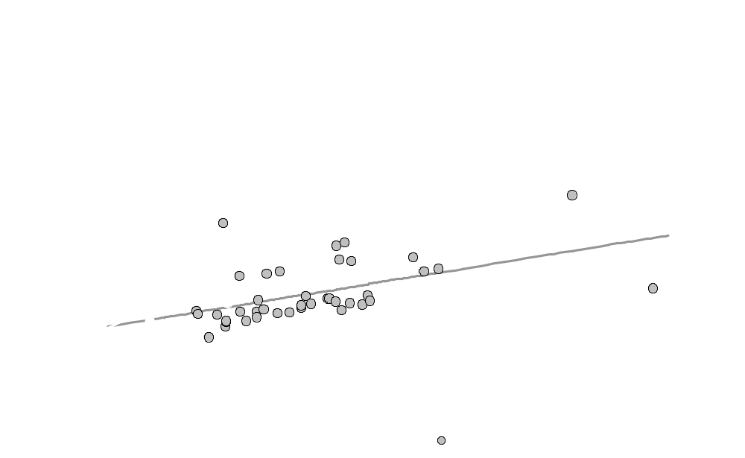
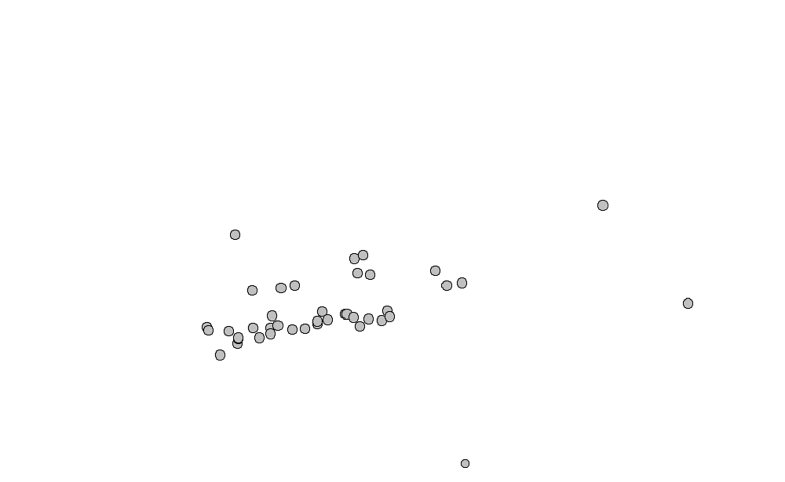
CHOW TEST
AKT = 12.2 x 10¹¹
RSS = 33.6 x 10¹¹
Karşılaştırma amaçlı normal lise verilerinin her iki doğrudan sapmaları görüntülenmektedir. Tüm veriden elde edilen regresyon doğrusundan sapmaların karelerinin toplamının daha büyük olduğu görülmektedir.
19

Slide 20
CHOW TEST
Artık Kareler Toplamları(x10¹¹)
Regresyon Meslek Lis. Normal Lis. Toplam
AKT₁ AKT₂ (AKT₁+AKT₂)
ayrı ayrı 3.49 1.22 4.71
AKT_{P}
birleştirilmiş 5.55 3.36 8.91
Bu tablo yapılan tüm regresyon analizleri sonuçlarını özetlemektedir.
20

Slide 21
CHOW TEST
Artık Kareler Toplamı(x10¹¹)
Regresyon Mes. Lis. Nor. Lis. Toplam
AKT₁ AKT₂ (AKT₁+AKT₂)
ayrı ayrı 3.49 1.22 4.71
AKT_{P}
birleştirilmiş 5.55 3.36 8.91
Meslek lisesi ve normal lise verilerine ayrı ayrı uygulanan regresyon sonucunda bulunan AKT’ler AKT₁ ve AKT₂ olarak gösterilmiştir.
21

Slide 22
CHOW TEST
Artık Kareler Toplamı(x10¹¹)
Regresyon Mes. Lis. Nor. Lis. Toplam
AKT₁ AKT₂ (AKT₁+AKT₂)
ayrı ayrı 3.49 1.22 4.71
AKT_{P}
birleştirilmiş 5.55 3.36 8.91
AKTp ‘yi ayrı ayrı regresyondan elde edilen artık kareler toplamlarının toplamı ile karşılaştırırız.
23

Slide 23
CHOW TEST
Burada tüm noktaların verinin tamamı için bulunan regresyon doğrusundan sapmalar görülmektedir.
24

Slide 24
CHOW TEST
Artık Kareler Toplamı(x10¹¹)
Regresyon Mes. Lis. Nor. Lis. Toplam
AKT₁ AKT₂ (AKT₁+AKT₂)
ayrı ayrı 3.49 1.22 4.71
AKT_{P}
birleştirilmiş 5.55 3.36 8.91
Ayrı ayrı regresyon yapıldığında AKT’da oldukça büyük bir düşüş gerçekleşmektedir. İki ayrı alt örneklem için ayrı ayrı regresyon uyguladığımızda birleştirilmiş veri için elde edilen artık kareler toplamına göre anlamlı bir düşüş olup olmadığını anlamak isteriz.
25

Slide 25
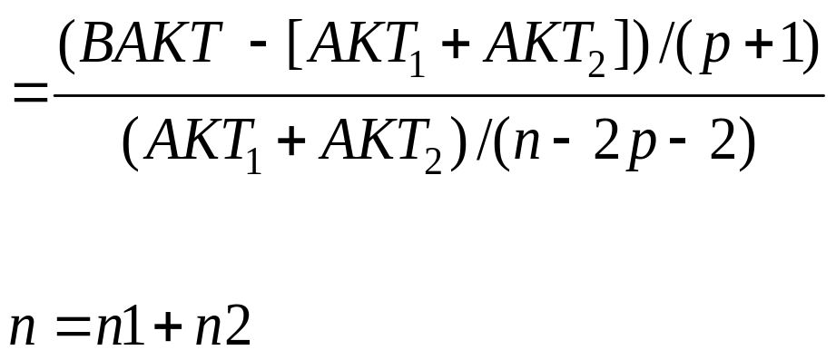
CHOW TEST
Ayrı Ayrı analiz yapıldığında AKT’da meydana gelen değişim
Modeldeki parametre sayısı
F(p+1, n – 2p─2) =
Ayrı ayrı analiz yapıldığında toplam AKT
Toplamın serbestlik derecesi
Burada k açıklayıcı değişken sayısı (p) artı 1 dir veya modelde tahmin edilecek olan parametre sayısıdır.
26

Slide 26
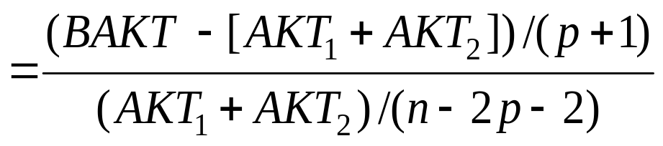
CHOW TEST
Ayrı Ayrı analiz yapıldığında AKT’da meydana gelen azalış
Modeldeki parametre sayısı
F(p+1, n – 2p─2) =
Ayrı ayrı analiz yapıldığında toplam AKT
Toplam serbestlik derecesi
F istatistiğinin birinci serbestlik derecesi p+1 dir.
27

Slide 27

CHOW TEST
Ayrı Ayrı analiz yapıldığında AKT’da meydana gelen azalış
Modeldeki parametre sayısı
F(p+1, n – 2p─2) =
Ayrı ayrı analiz yapıldığında toplam AKT
Toplam serbestlik derecesi
31

Slide 28
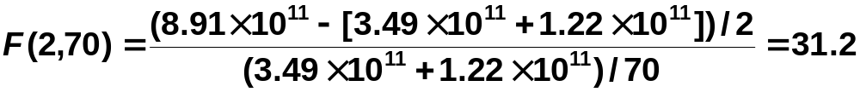
CHOW TEST
(AKT₁+AKT₂)
4.71
BAKT
8.91
33

Slide 29

CHOW TEST
Hesaplanan F istatistiği 31.2 olduğundan kritik değer 7.6 büyüktür. Öyleyse 0.1% seviyesinde farklılık anlamlıdır. Yani verinin iki ayrı alt kümesindeki davranışları farklıdır. Veri ayrıştırılarak analiz edilmelidir.
37

